Slide 1
게임 엔진 최종 발표
학과: 게임공학과
학번: 2015180031
이름: 이득유

Slide 2
게임 개요
제목 | SAVE THE FOREST
장르 | RPG
그래픽 | 3D 그래픽
엔진 | Unity Engine
작업기간 | 2020년 3월 ~ 2020년 6월
플랫폼 | PC

Slide 3

게임 소개
MainMenuScene
게임 타이틀 표시
New : 새로운 게임 시작
Load : 기존 저장된 게임 시작
Exit : 게임 종료

Slide 4
게임 소개
GameScene

Slide 5
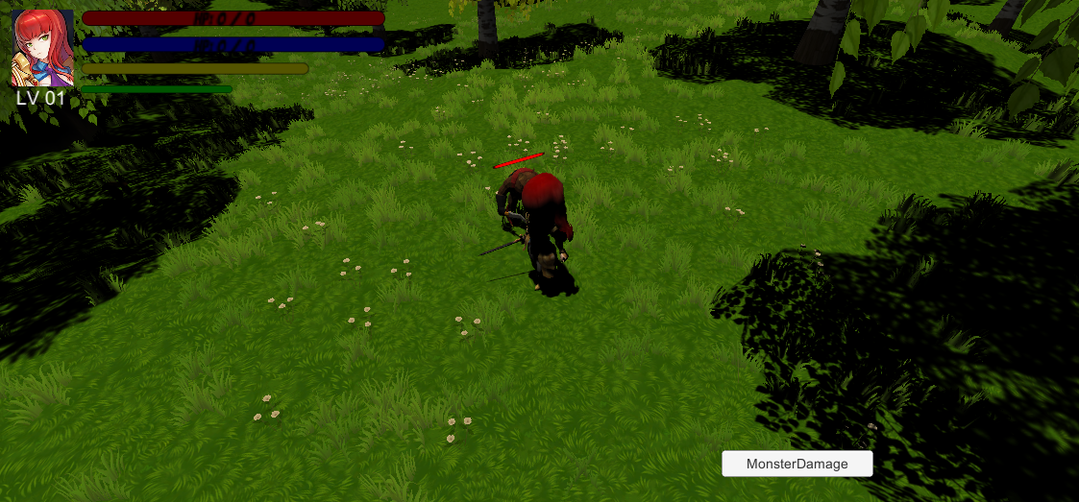
게임 제작
HP, MP, SP, EXP 표시
레벨 표시
<Game Scene>
키보드와 마우스로 인한 간편한 조작

Slide 6
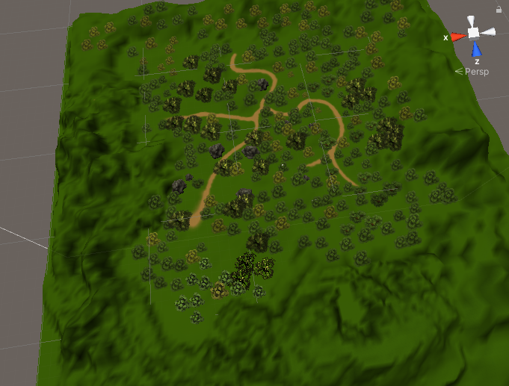
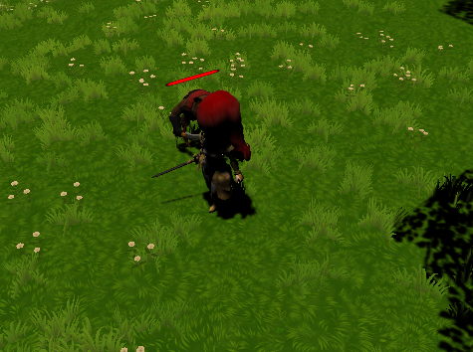
게임 제작
<Map>
숲을 바탕으로 하는 게임 진행
<캐릭터>
3인칭 시점으로 진행

Slide 7



게임 소개
퀘스트 시스템
:NPC에게 퀘스트를 받아 진행
전투 시스템
: 플레이어와 몬스터의 전투
육성 시스템
: 전투와 퀘스트로 레벨이 올라 갈수록 스탯 상승

Slide 8
게임 제작
게임 제작 관련
게임 | 유니티 엔진
그래픽 | 에셋스토어 이용
사운드 | artlist 사이트 이용

Slide 9
THANK YOU!

